Slide 1

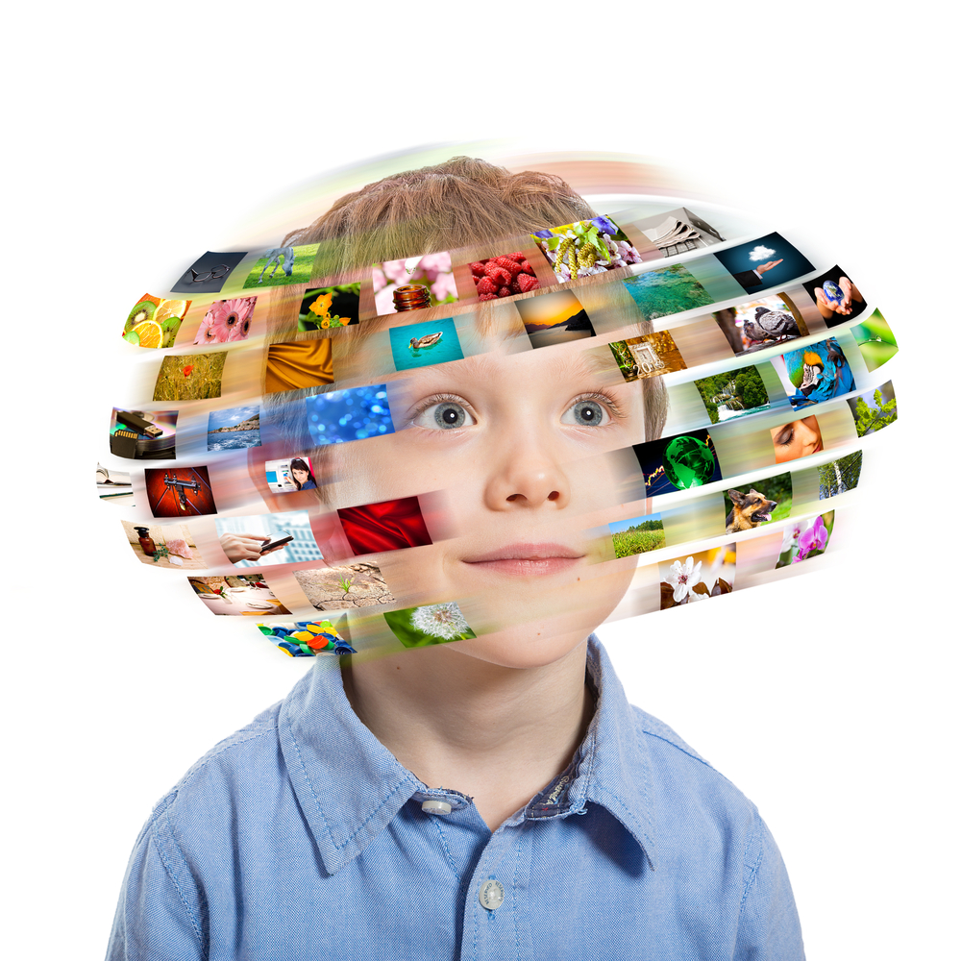
Digitale prikkels

Slide 2

Een ritje op de wolk

Slide 3
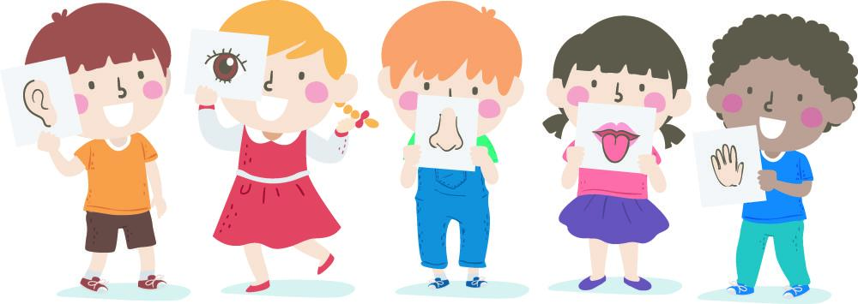
Een experimentje:
hoe reageer jij op prikkels?

Slide 4
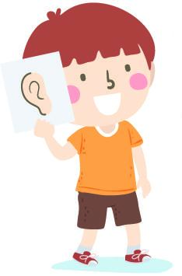
Horen: wat vind jij fijn?

Slide 5
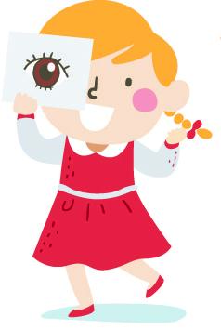
Zien: wat onthoud je van de twee filmpjes?

Slide 6
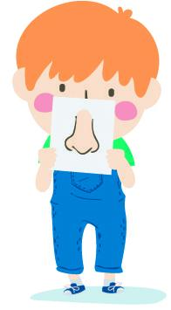
Ruiken: ruik jij nieuwe dingen?

Slide 7
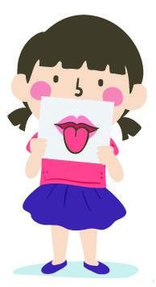
Proeven: hoe smaakt dat?

Slide 8
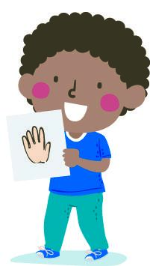
Voelen: wat vind jij fijn?

Slide 9
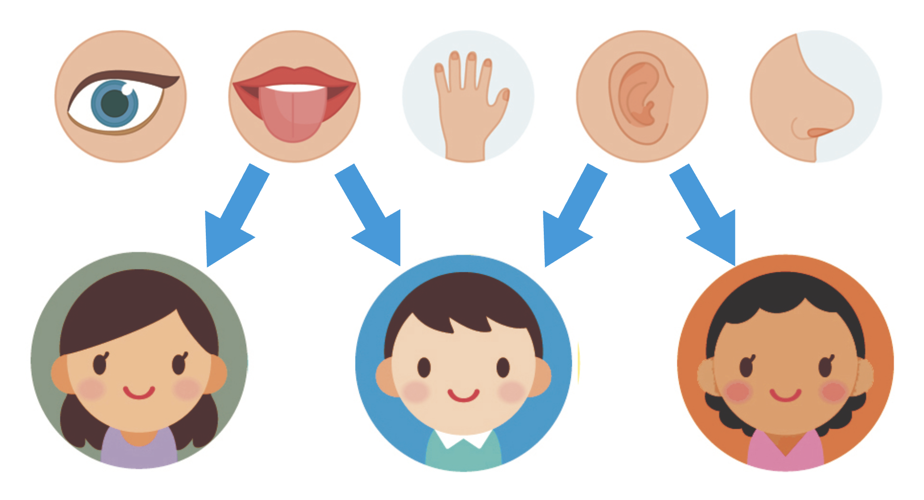
Wat is een prikkel?

Slide 10
Digitale prikkels

Slide 11
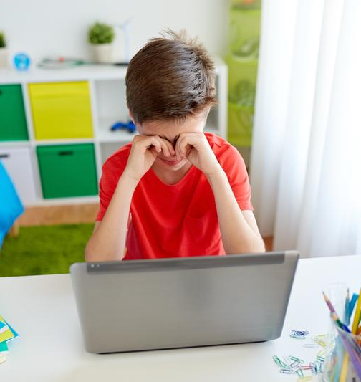
Neem een pauze!

Slide 12
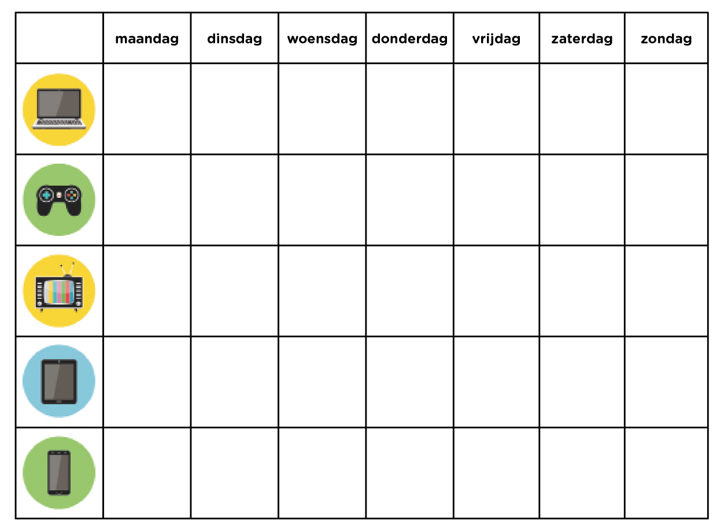
Jouw digitale prikkels: een weekoverzicht!

Slide 13
Nog even terug naar onze wolk

